Slide 1
Servisi za otvorenu nauku u Jugoistočnoj Evropi e-Beograd, 22. april 2021.

Slide 2
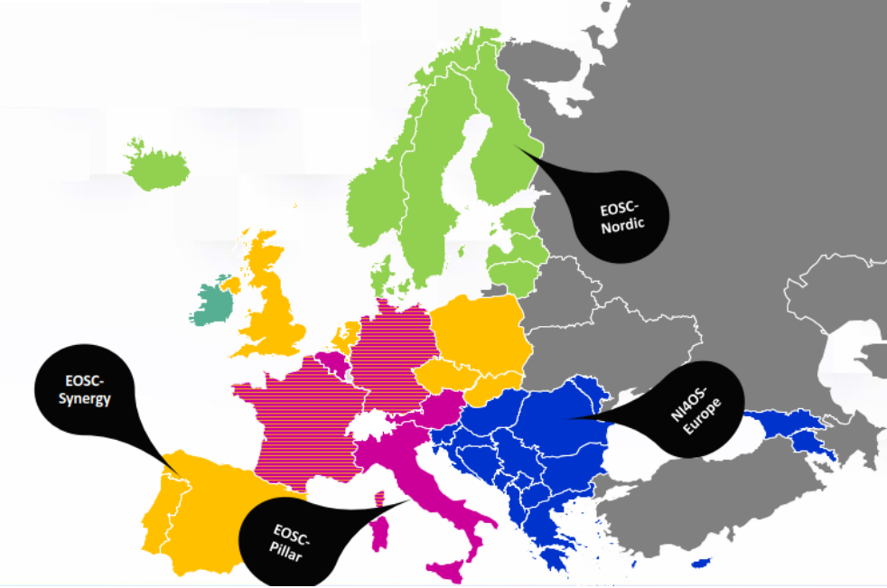
EOSC 5b – regionalni EOSC projekti

Slide 3
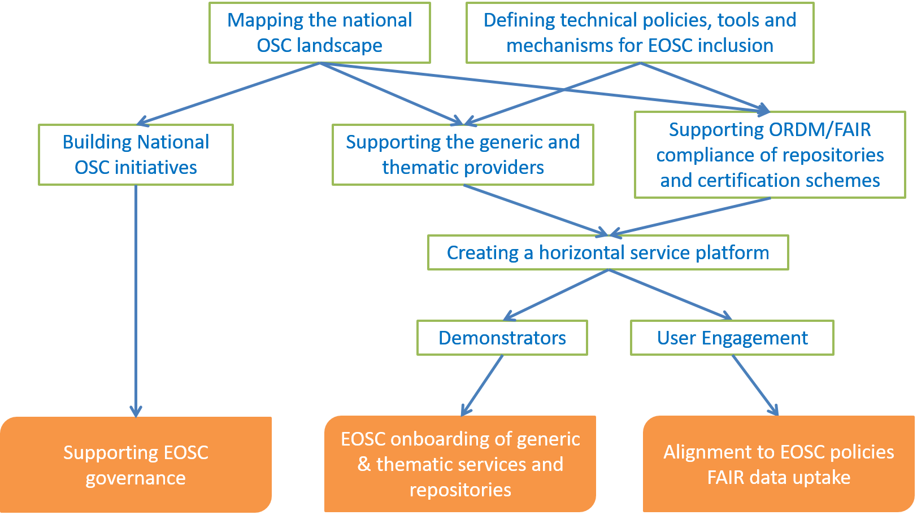
Sve teme NI4OS projekta

